Slide 1

豊かな自然
重要文化財
愛媛県の
おすすめスポット
絶景
Notes:
愛媛県のおすすめスポットを紹介します。

Slide 2
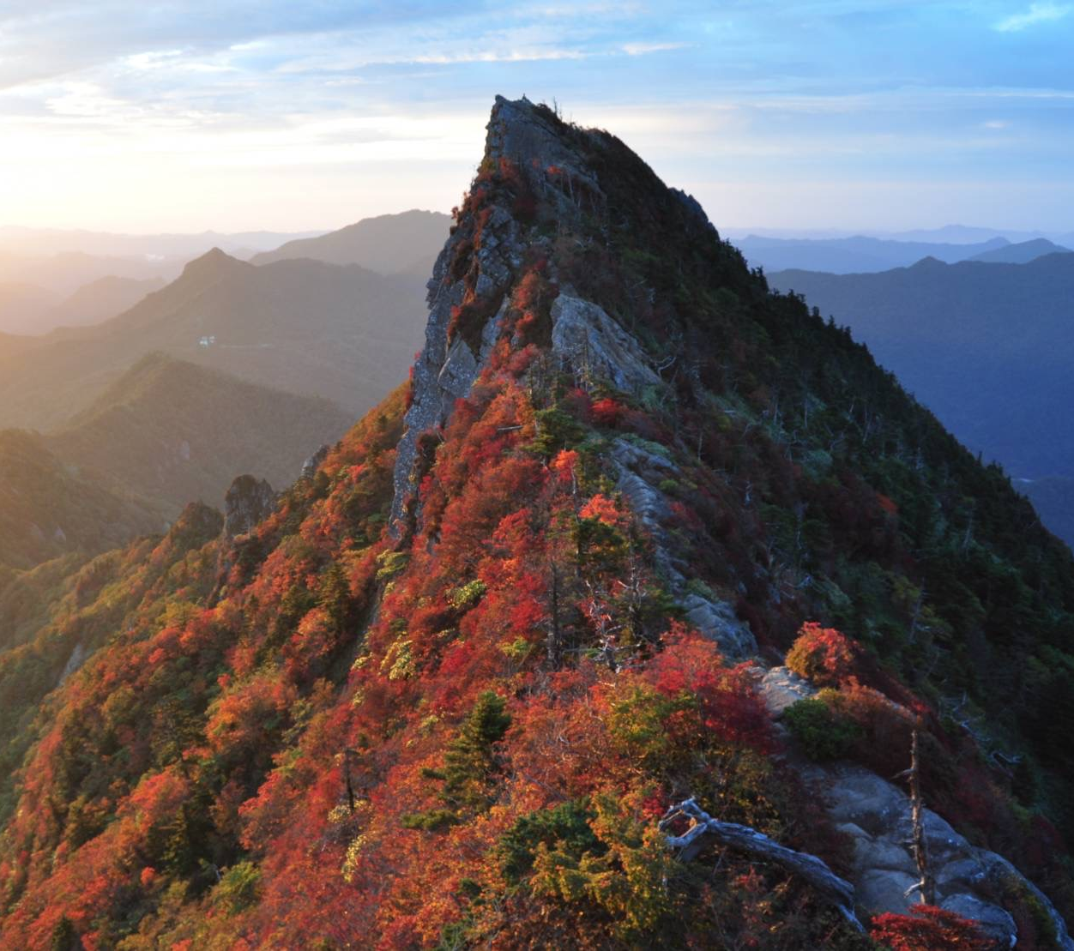
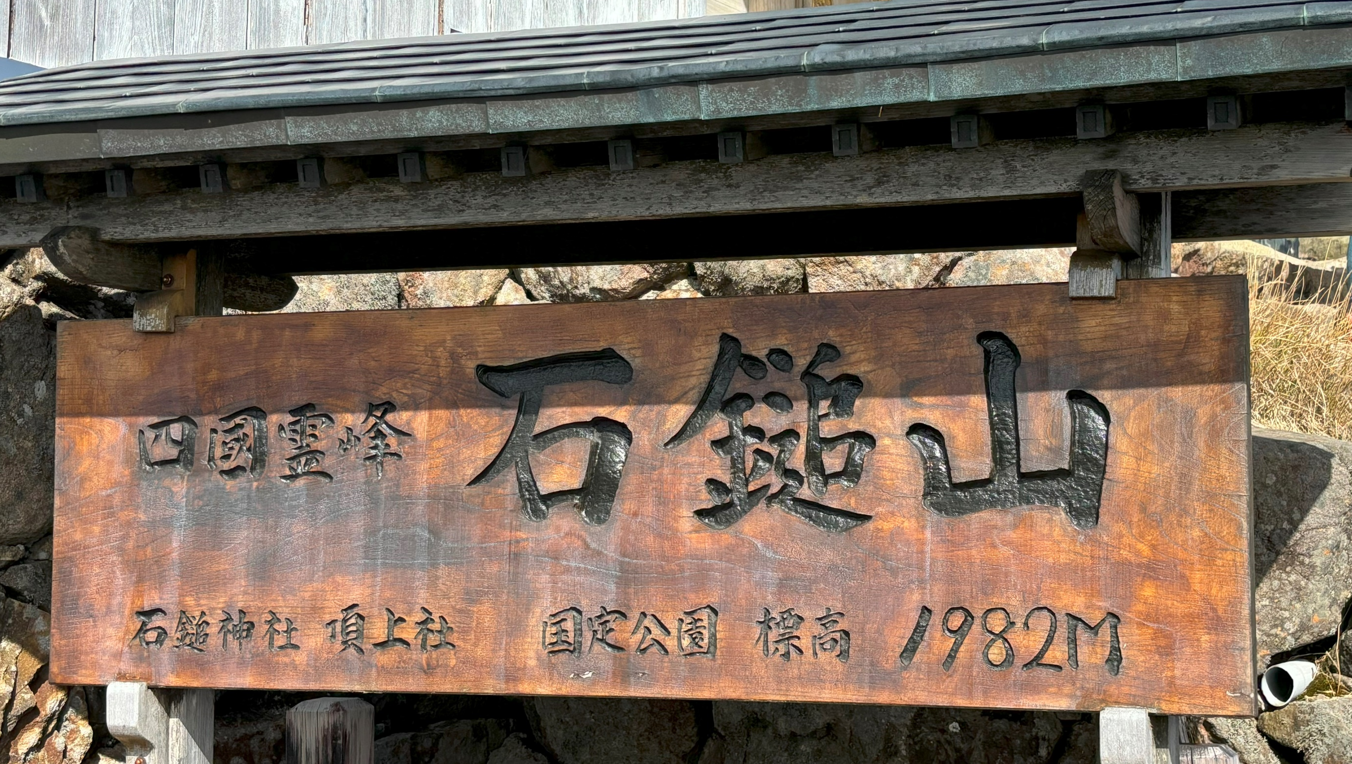
石鎚山
標高：１９８２ｍ
西日本で一番高い
Notes:
まずは、石鎚山です。1982メートルの山で、西日本で一番高い山です。

Slide 3
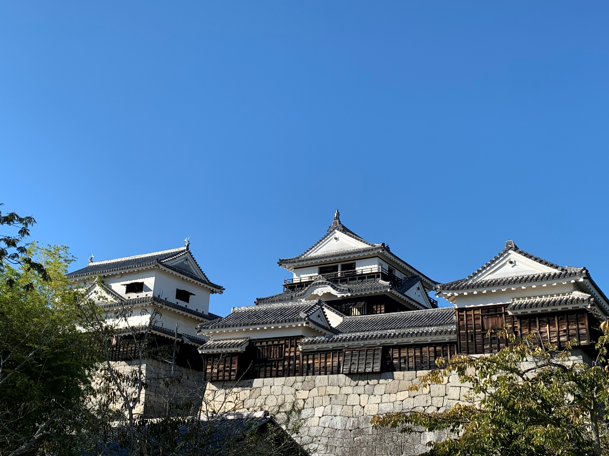
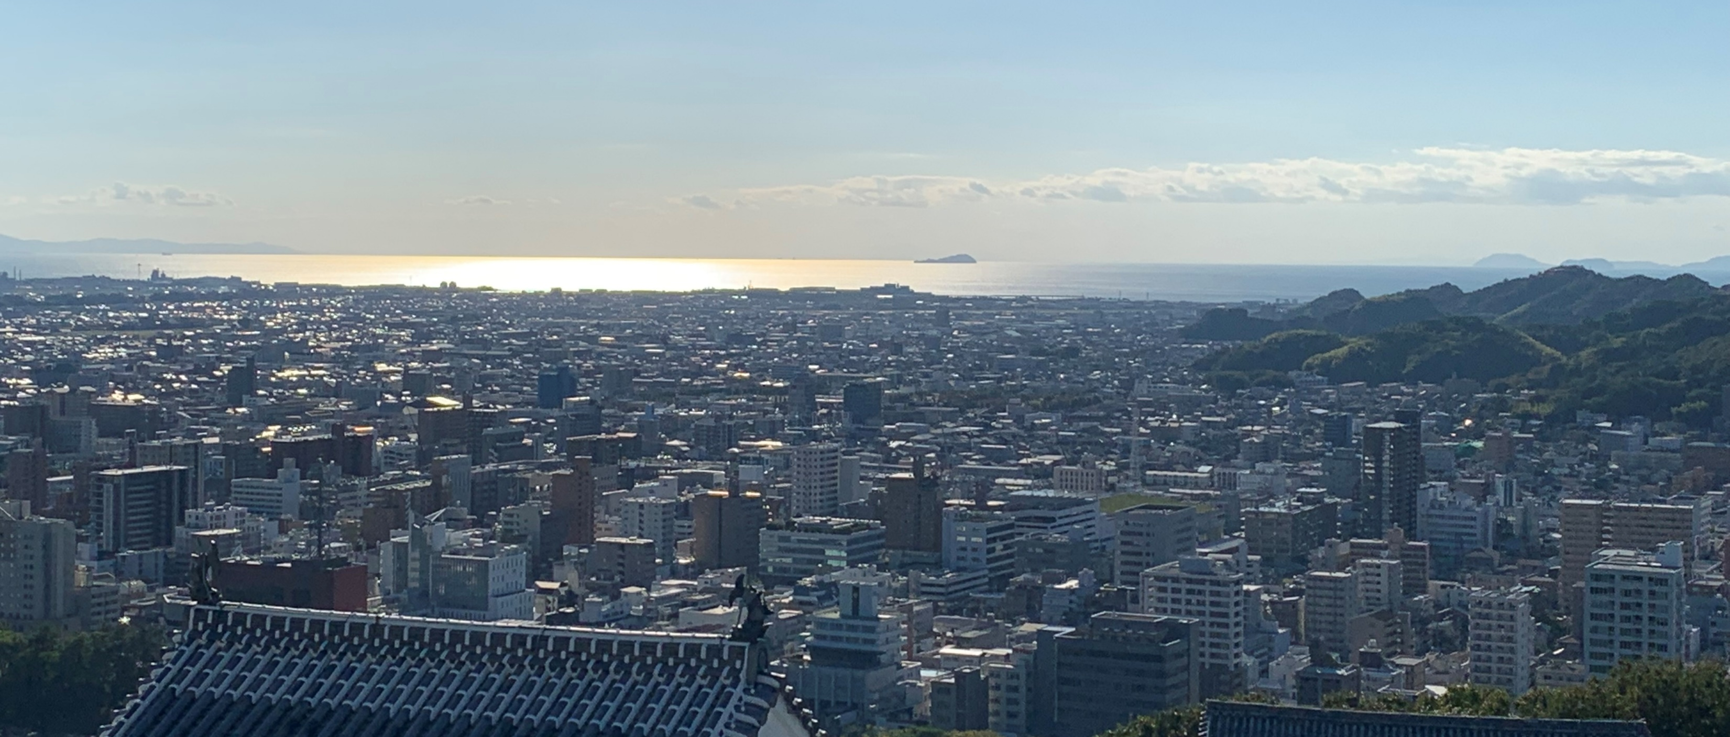
松山城
標高：１３２ｍの勝山にある
松山平野と瀬戸内海が一望
Notes:
続いて、松山城です。標高132ｍの勝山の上に建つ天守閣からは、松山平野や瀬戸内海を見渡すことができます。

